Slide 1
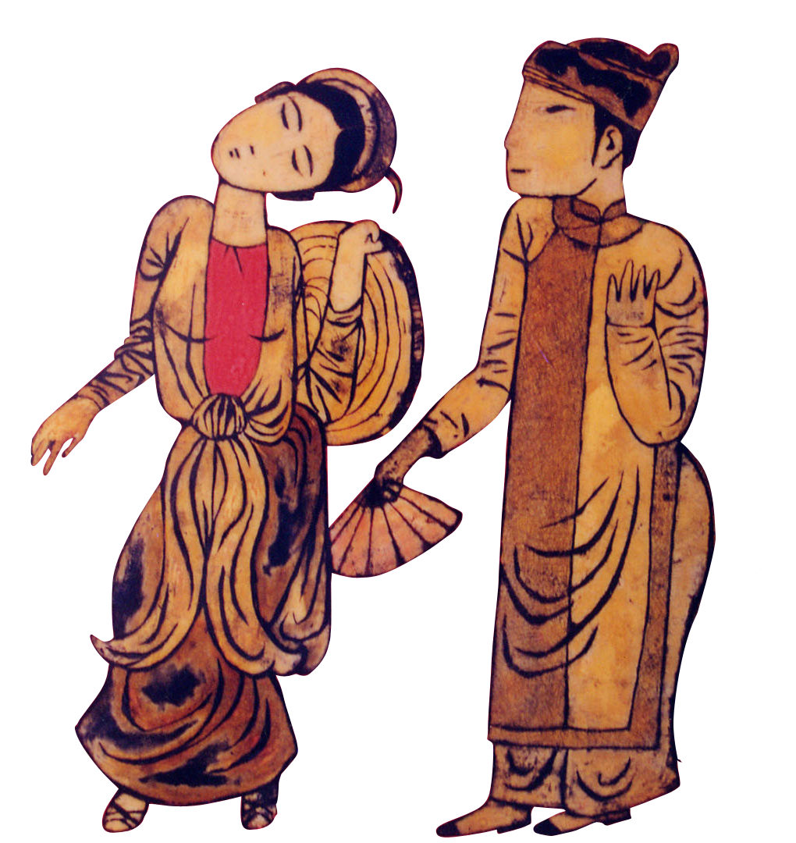
LỚP
10
VĂN HỌC DÂN GIAN
CA DAO THAN THÂN,
YÊU THƯƠNG TÌNH NGHĨA

Slide 2
Trò chơi : Ai nhanh hơn ai ?
      Thời gian: 1 phút
      Yêu cầu: Phân loại ca dao than thân và ca dao yêu thương tình nghĩa

Slide 3
1. Thân em như ớt chín cây
Càng tươi ngoài vỏ càng cay trong lòng
2. Chiều chiều ra đứng ngõ sau
Trông về quê mẹ ruột đau chín chiều
3. Trèo lên cây bưởi hái hoa
Bước xuống vườn cà hái nụ tầm xuân
4. Thân em như giếng giữa đàng
Người khôn rửa mặt người phàm rửa chân
5. Ước gì anh hóa ra cơi
Để cho em đựng cau tươi, trầu vàng
6. Ai về tôi gởi buồng cau,
Buồng trước kính mẹ, buồng sau kính thầy.

Slide 4

I
TÌM HIỂU CHUNG
1
1
Ca dao
a. Khái niệm
Là lời thơ trữ tình dân gian, thường kết hợp với âm nhạc khi diễn xướng, được sáng tác nhằm diễn tả đời sống nội tâm con người.

Slide 5
I
TÌM HIỂU CHUNG
1
1
Ca dao
b. Nội dung ca dao
Ca dao thường diễn tả đời sống tâm hồn, tư tưởng, tình cảm của người bình dân.
Ca dao là những tiếng hát than thân, những lời ca trữ tình yêu thương tình nghĩa cất lên từ những cay đắng xót xa nhưng đằm thắm ân tình của người bình dân.
Ca dao hài hước thể hiện lạc quan của người lao động.

Slide 6

I
TÌM HIỂU CHUNG
1
1
Ca dao
c. Nghệ thuật
Thể thơ: thể lục bát (chủ yếu)
Ngôn ngữ:
Giản dị, gần gũi với lời nói hàng ngày, giàu hình ảnh
Có lối diễn đạt mang tính môtíp.
Các biện pháp tu từ: so sánh, ẩn dụ, hoán dụ, nhân hóa, phép lặp, câu hỏi tu từ,…

Slide 7
I
TÌM HIỂU CHUNG
1
1
Ca dao
d. Phân loại theo nội dung chủ đề:
Ca dao
Ca dao
yêu thương
tình nghĩa
Ca dao
than thân
Ca dao
hài hước

Slide 8
I
TÌM HIỂU CHUNG
1
2
Tác phẩm
Bài 1, 2, : ca dao than thân
Bài 4, 5, 6: ca dao yêu thương tình nghĩa
Bài 3: ca dao than thân, ca dao yêu thương tình nghĩa

Slide 9
II
ĐỌC- HIỂU VĂN BẢN
1
1
Bài ca dao số 1
Thời gian: 4 phút
Hình thức : Cặp đôi
Yêu cầu :
Câu 1: Em có ấn tượng gì về hình thức mở đầu?
Câu 2: Cụm từ “Thân em…” tạo nên âm điệu như thế nào ?
Câu 3: Chỉ ra và nêu hiệu quả của biện pháp nghệ thuật ?

Slide 10

II
ĐỌC- HIỂU VĂN BẢN
1
1
Bài ca dao số 1
Bài ca dao số 1
Chủ thể than thân: người phụ nữ
Mở đầu: thân em…
Lời than chung của người phụ nữ trong xã hội cũ
Thân phận nhỏ nhoi, đáng thương, chịu nhiều éo le, bất công
Làm cho lời than thêm ngậm ngùi, xót xa

Slide 11
II
ĐỌC- HIỂU VĂN BẢN
1
1
Bài ca dao số 1
Hình ảnh so sánh: Thân em như tấm lụa đào
“Tấm lụa đào” : đẹp mềm mại, mỏng manh, thướt tha, quý giá . Gợi liên tưởng đến sự vẻ đẹp,trẻ trung, giá trị của người phụ nữ -> ý thức được vẻ đẹp, giá trị.
Đảo ngữ: Phất phơ
Ý thức được số phận chông chênh, đầy may rủi, như món hàng ở chợ, không có quyền quyết định tương lai
Câu hỏi tu từ: Phất phơ giữa chợ biết vào tay ai
Cảm giác đắng cay, thân phận bấp bênh

Slide 12
II
ĐỌC- HIỂU VĂN BẢN
1
1
Bài ca dao số 1
Bài ca dao là lời than của cô gái không thể
làm chủ được tương lai, hạnh phúc của mình.
Ca dao than thân:
Giọng điệu ngậm ngùi, xót xa
Hình thức: Motip “Thân em…”; “Chiều chiều…”
Nội dung: Là những tiếng than về cuộc đời nhiều xót xa, cay đắng

Slide 13
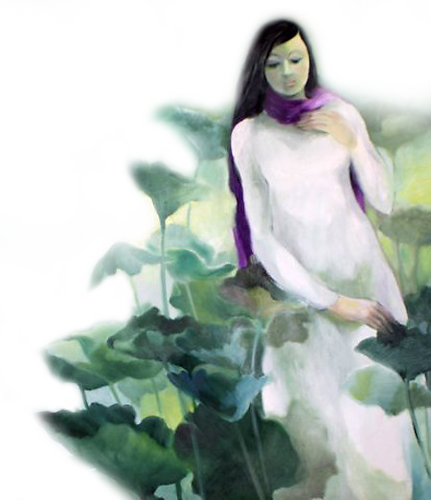
II
ĐỌC- HIỂU VĂN BẢN
2
Bài ca dao số 4
  Khăn thương nhớ ai,
  Khăn rơi xuống đất.
  Khăn thương nhớ ai,
  Khăn vắt lên vai.
  Khăn thương nhớ ai,
  Khăn chùi nước mắt.
  Đèn thương nhớ ai,
  Mà đèn không tắt.
  Mắt thương nhớ ai,
  Mắt ngủ không yên.
Đêm qua em những lo phiền
Lo vì một nỗi không yên một bề…

Slide 14
II
ĐỌC- HIỂU VĂN BẢN
2
Bài ca dao số 4
a.10 câu đầu: Nỗi nhớ thương
  Khăn thương nhớ ai,
  Khăn rơi xuống đất.
  Khăn thương nhớ ai,
  Khăn vắt lên vai.
  Khăn thương nhớ ai,
  Khăn chùi nước mắt.
  Đèn thương nhớ ai,
  Mà đèn không tắt.
  Mắt thương nhớ ai,
  Mắt ngủ không yên.
Đêm qua em những lo phiền
Lo vì một nỗi không yên một bề…
Hình ảnh nhân hóa, hoán dụ: khăn, đèn, mắt
Tâm trạng nhớ nhung da diết của người đang yêu

Slide 15
Nhóm 1
Câu 1: Vì sao khi nhớ người yêu, cô gái lại hỏi chiếc khăn đầu tiên và hỏi nhiều lần?
Câu 2: Biện pháp nghệ thuật nào được sử dụng trong 6 dòng thơ đầu? Nêu hiệu quả?
Câu 3: Từ ngữ nào chỉ vận động trái chiều của chiếc khăn ? Sự vận động trái chiều đó và hình ảnh “ giọt nước mắt” cho thấy điều gì?

Slide 16
Nhóm 2
Câu 1: Từ “khăn” chuyển sang “đèn”, nỗi nhớ lan tỏa như thế nào?
Câu 2: Phân tích ý nghĩa hình ảnh
“ Đèn không tắt”?

Slide 17
Nhóm 3
Câu 1: Vì sao cô gái mượn đến hình ảnh “đôi mắt” để diễn tả nỗi niềm?
Câu 2: Hai câu thơ: “Mắt thương nhớ ai – Mắt ngủ không yên” được sử dụng với phép tu từ gì? Qua đó, cho ta biết thêm điều gì?

Slide 18
Nhóm 1
Câu 1: Vì sao khi nhớ người yêu, cô gái lại hỏi chiếc khăn đầu tiên và hỏi nhiều lần?
Câu 2: Biện pháp nghệ thuật nào được sử dụng trong 6 dòng thơ đầu? Nêu hiệu quả?
Câu 3: Từ ngữ nào chỉ vận động trái chiều của chiếc khăn ? Sự vận động trái chiều đó và hình ảnh “ giọt nước mắt” cho thấy điều gì?

Slide 19
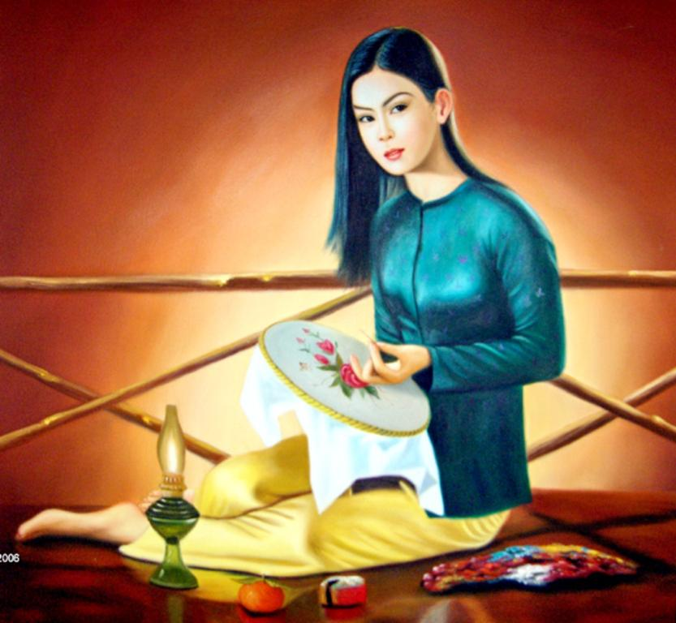
II
ĐỌC- HIỂU VĂN BẢN
2
Bài ca dao số 4
a. 10 câu đầu: Nỗi nhớ thương
Hình ảnh chiếc khăn
Hình ảnh chiếc khăn được nhắc đến đầu tiên và nhiều nhất
Vật trao duyên, vật kỉ niệm gợi nhớ
Vật gắn bó, chia sẻ tâm tình với người con gái.
Biện pháp nghệ thuật:
Điệp từ “khăn” ( 6 lần) ; điệp ngữ “Khăn thương nhớ ai” (3 lần)
Diễn tả nỗi nhớ triền miên, da diết

Slide 20
II
ĐỌC- HIỂU VĂN BẢN
4
Bài ca dao số 4
Hình ảnh chiếc khăn
Từ ngữ:
+ Sự vận động trái chiều của chiếc khăn : “rơi xuống đất”; “vắt lên vai”; “chùi nước mắt”
Tâm trạng ngổn ngang, trăm mối tơ vò
Nỗi nhớ ngập tràn không gian, quanh quất mọi hướng
+ Hình ảnh giọt nước mắt : Cảnh khóc thầm
Nỗi nhớ thương không thể giải tỏa chỉ có thể biến thành những giọt nước mắt ngậm ngùi
Sáu câu thơ hỏi khăn thì có đến 16 thanh bằng hầu hết là các thanh không, gợi nỗi nhớ thương, bâng khuâng, da diết đầy nữ tính của người con gái biết kìm nén cảm xúc của mình, không bộc lộ một cách dễ dãi.

Slide 21
Nhóm 2
Câu 1: Từ “khăn” chuyển sang “đèn”, nỗi nhớ lan tỏa như thế nào?
Câu 2: Phân tích ý nghĩa hình ảnh
“ Đèn không tắt”?

Slide 22
II
ĐỌC- HIỂU VĂN BẢN
2
Bài ca dao số 4
Hình ảnh ngọn đèn
Từ “khăn” chuyển sang “đèn”
Nỗi nhớ lan tỏa từ ngày sang đêm
Hình ảnh “đèn không tắt”
Diễn tả sự trằn trọc thâu đêm, nỗi nhớ triền miên đằng đẵng với thời gian
Ẩn dụ, chỉ ngọn lửa nhớ thương luôn cháy sáng, mãnh liệt, khôn nguôi trong trái tim

Slide 23
Nhóm 3
Câu 1: Vì sao cô gái mượn đến hình ảnh “đôi mắt” để diễn tả nỗi niềm?
Câu 2: Hai câu thơ: “Mắt thương nhớ ai – Mắt ngủ không yên” được sử dụng với phép tu từ gì? Qua đó, cho ta biết thêm điều gì?

Slide 24
II
ĐỌC- HIỂU VĂN BẢN
2
Bài ca dao số 4
Hình ảnh đôi mắt
Mượn hình ảnh đôi mắt để diễn tả nỗi niềm vì:
+ “Cửa sổ tâm hồn”-> Khó giấu được cảm xúc, tình yêu qua nó
+ Là biểu tượng trực tiếp -> Tự bộc lộ nỗi lòng
Câu hỏi tu từ: “Mắt thương …không yên”
Sự trằn trọc, thao thức
Sự nhất quán giữa “đèn không tắt” và “mắt ngủ không yên”

Slide 25
II
ĐỌC- HIỂU VĂN BẢN
2
Bài ca dao số 4
Tiểu kết
Thể thơ 4 chữ ngắn gọn, chuyển tải những câu hỏi dồn dập, lối gieo vần thiên về thanh trắc “ đất, vắt, mắt, tắt” khá độc đáo đan xen với thanh bằng “ai” tạo lên sự đối xứng nhịp nhàng, một âm điệu luyến láy liên hoàn khiến nỗi nhớ thương của cô gái vừa như ném lại, vừa như kéo dài vô tận trong không gian và thời gian

Slide 26
III
LUYỆN TẬP
1
Câu 1: Đặc điểm nổi bật nhất của ca dao là gì?
Những bài thơ hoặc những câu nói có vần điệu.
B. Diễn tả cuộc sống thường nhật của con người.
C. Đúc kết những kinh nghiệm đời sống thực tiễn.
D. Diễn tả đời sống tâm hồn phong phú của
người lao động.

Slide 27
Câu 2: Trong ca dao hình ảnh nào thường xuất hiện?
A. Sân đình, lầu son, trúc, mai.
B. Lầu son, gác tía, sân đình, cây đa..
C. Sân đình, cây đa, bến đò, giếng nước
D. Tùng, cúc, trúc, mai..

Slide 28
Câu 3:
"Thân em như tấm lụa đào
Phất phơ giữa chợ biết vào tay ai?”
Nỗi lòng của người phụ nữ trong bài ca dao trên
nảy sinh từ:
A. Nỗi đau thân phận.
B. Những lo lắng cho tương lai.
C. Tai ương vất vả.
D. Hoàn cảnh nghèo khó.

Slide 29
Câu 4: Dòng nào nêu đúng vẻ đẹp tình yêu của nhân vật trữ tình
trong bài ca dao “Khăn thương nhớ ai..”?
Tình yêu gắn với sự độ lượng, vị tha
B. Tình yêu gắn với khát vọng vượt lên sự rang buộc của lễ giáo
phong kiến.
C. Tình cảm sâu sắc được thể hiện qua cách nói trau chuốt, bóng bẩy.
D. Tình yêu nồng nàn, cháy bỏng nhưng cách biểu hiện rất kín đáo,
tế nhị.

Slide 30
HƯỚNG DẪN HỌC SINH TỰ HỌC
Bài tập 1: Phân tích bài ca dao “Khăn thương nhớ ai”
Bài tập 2: Viết một bài văn ghi lại cảm xúc của mình về vẻ đẹp tâm hồn của người bình dân xưa qua những bài ca dao đã học.

